Slide 1




빅데이터 수집 시스템 개발
빅데이터 플랫폼 개발자 양성
박 시 현

Slide 2
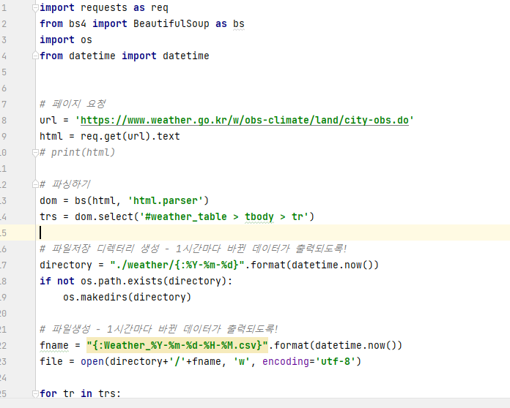
가상 데이터 수집
데이터 수집 URL
데이터 수집 방식 : Selenium
데이터 저장 방식 : CSV
파일명 : Weather_연도_월-일-시-분.csv
가상 데이터 수집

Slide 3
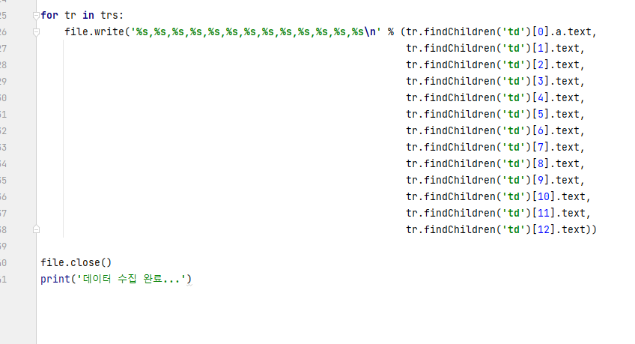
가상 데이터 수집
데이터 수집 URL
데이터 수집 방식 : Selenium
데이터 저장 방식 : CSV
파일명 : Weather_연도_월-일-시-분.csv
가상 데이터 수집

Slide 4
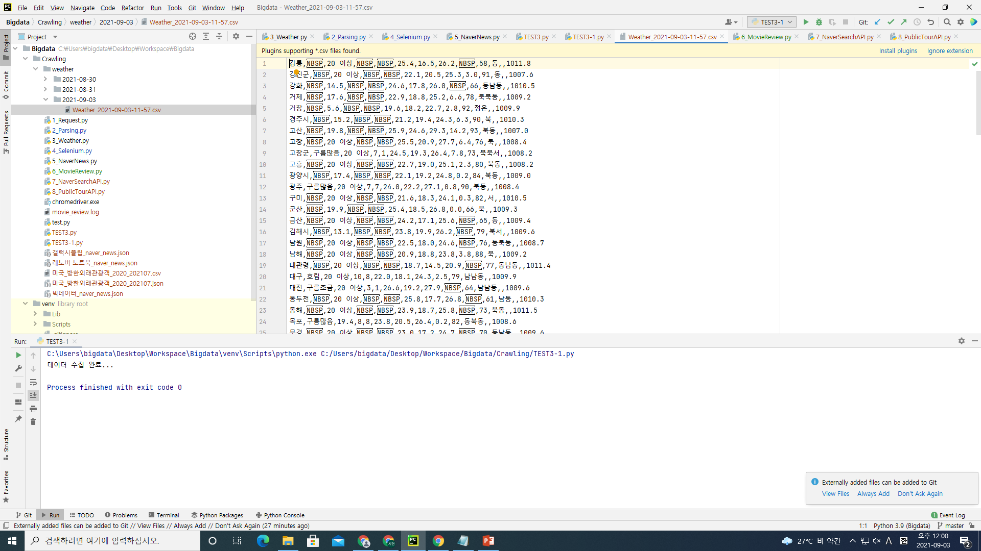
가상 데이터 수집
데이터 수집 URL
데이터 수집 방식 : Selenium
데이터 저장 방식 : CSV
파일명 : Weather_연도_월-일-시-분.csv
가상 데이터 수집

Slide 5
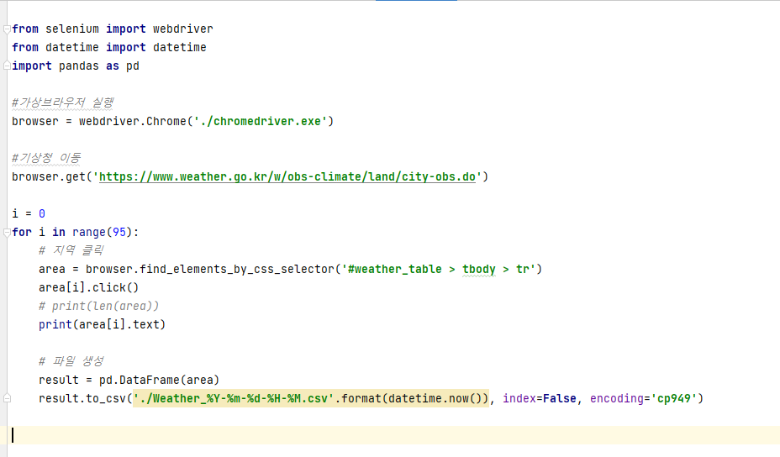
가상 데이터 수집
데이터 수집 URL
데이터 수집 방식 : Selenium
데이터 저장 방식 : CSV
파일명 : Weather_연도_월-일-시-분.csv
가상 데이터 수집

